Slide 1
爱番番持续交付

Slide 2
爱番番持续交付整体方案

Slide 3
爱番番业务需求管理
目标：以实现客户价值为目标，制定一套合理的需求管理规范，实现需求管理的高价值、条理清晰、适应变化
高价值
季度一页纸
迭代Guidance
条理清晰
需求拆分
适应变化
优先级划分
动态调整的需求内容
卡片层级划分
产品价值一页纸
迭代plan、showtell

Slide 4
高价值
 | 说明 | 负责人
产品价值一页纸 | 说明整个产品可以给用户提供什么核心价值，为用户带来哪些方面的核心收益 | PM leader
季度一页纸 | 各敏捷小组在季度初指定的本季度核心业务目标，包含衡量指标以及通过什么事项来达成指标和预计的里程碑事件 | 各小组PM
迭代Guidance | 全团队下次迭代需要达成的核心目标是什么，预计会有什么收益 | PM leader
Plan1、plan2 | 两次的需求拉齐会议，评估下个迭代需要完成的具体需求内容、资源、并完成各团队间需求握手 | 各小组PM
Show&tell | 展示最近两个迭代的核心产出和实际核心指标变化情况，对于未达标情况进行分析和优化方案制定 | 各小组PM

Slide 5
条理清晰-卡片层级划分
几个基本概念：
Epic | Epic 中文通常翻译为史诗，可以是重大的业务方向，也可以是重大的技术改造 。通常持续数月（months），需要多个迭代才能完成最终的交付。Epic应该对所有研发人员可见，这样可以让研发人员了解他们交付的Story承载怎样的战略举措，让研发人员能更好的理解其工作的价值。 Epic通常和公司的经营、竞争力、市场环境紧密相关
Feature | Feature 中文通常翻译为特性，代表可以给客户带来价值的产品功能或特性。Feature向上承接Epic，向下分解为User Story。相比Epic，Feature更具体形象，客户可以直接感知，Feature一般持续数个迭代。
Story | Story 中文通常翻译为用户故事，User Story的简称。是从用户角度对产品需求的详细描述，更小粒度的功能。Story承接Feature，并放入有优先级的backlog中，持续规划、滚动调整优先级，始终让高优先级的Story更早的交付给客户。Story通常持续数天（days），并应在一个迭代内完成交付。
task | Task 在迭代计划会议中，将纳入迭代的Story指派给具体成员，并分解成一个或多个Task，填写“预计工时”。 Task通常为过程性的工作
Epic、Feature由 PM 拆分，Story 由全团队共同拆分，task 由 RD拆分

Slide 6
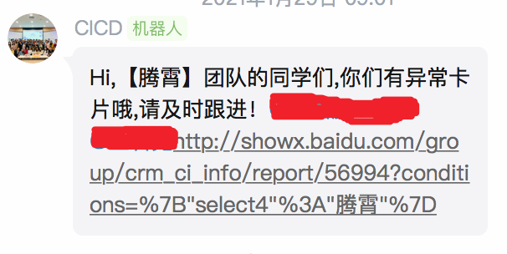
爱番番-数字化度量驱动团队提升
目标度量：ScrumTeam 现状
精细化：问题挖掘
自动任务：问题闭环
目标指标数据，牵引team 改进
问题分析&披露
异常信息
分析
披露
OKR 协同
效率
开发周期
测试周期
上线耗时
交付价值
吞吐量
交付周期
稳定性不达标
配置异常
效率分析
质量分析
异常报警
覆盖不达标
高危漏洞
需求分析
异常识别
团队榜单
过程数据
自动创建
质量
千行 bug 率
Reopen率
线上
bug数
线下
平均修复时间
稳定性、性能
Icae 卡片
需求管理：异常、变更、分布、插入
团队群通知
自动化：覆盖率、稳定性、有效性、效率
环境：稳定性、问题修复时长、部署效率
流水线：配置规范、红灯情况、运行效率
监控：完备性、召回率、含金量、自愈率
迭代数据披露
ScrumTeam间数据 PK
敏捷执行：代码、分支、上线、icafe

Slide 7
爱番番-选择合适的研发模式
架构调整前
上线 Hook:
1、编译 2、接口自动化（全量）
3、端自动化（全量） 4、性能测试
5、安全&源码扫描（daily) 6、自定义规范检查
7、功能测试 8、兼容性测试
RB_0125
Bugfix
DEV和 TEST 两套环境，开发测试隔离
Dev->master->rb单向合并规则简洁
未测试代码不带上线
保留RB确保 bugfix随时发布
Hook 融入 CI 过程保障高质交付
Tag2
Tag3
Master
Tag1
提测
Fea_0126
Dev_0125
提测Hook:
1、编译
2、契约测试
3、接口自动化
4、端自动化
5、QA 人工准入
Dev
Push Hook:
1、CR&编译
2、UT
3、关联 icafe
local
架构调整后
Bugfix
Tag1
Tag2
Tag3
Tag4
Master
上线前同步
发布后合入
发布后合入
RB_0126
多套逻辑隔离环境
各Fea分支独立并行开发测试，RB 集成测试
多 fea 组合 RB 发布内容更灵活
Master与线上代码同步，bugfix 随时发布
定期同步机制尽早发现冲突
Hook 融入 CI 过程保障高质交付
Fea1_0125
RB_0125
每日同步
提测Hook:
1、编译
2、契约测试
3、接口自动化
4、端自动化
5、QA 人工准入
上线 Hook:
1、编译
2、接口自动化（全量）
3、端自动化（全量）
4、性能测试
5、安全&源码扫描（daily）
6、自定义规范检查
7、功能测试
8、兼容性测试
Fea2_0125
Pull/Push
Push Hook:
1、CR&编译
2、UT
3、关联 icafe
Fea3_0126
local

Slide 8
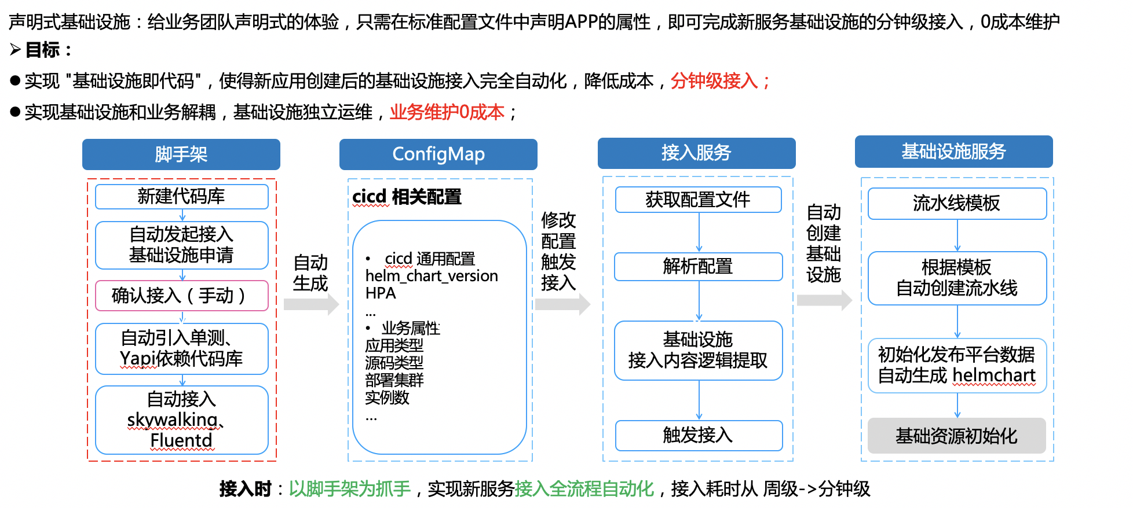
爱番番CI-声明式的基础设施能力

Slide 9
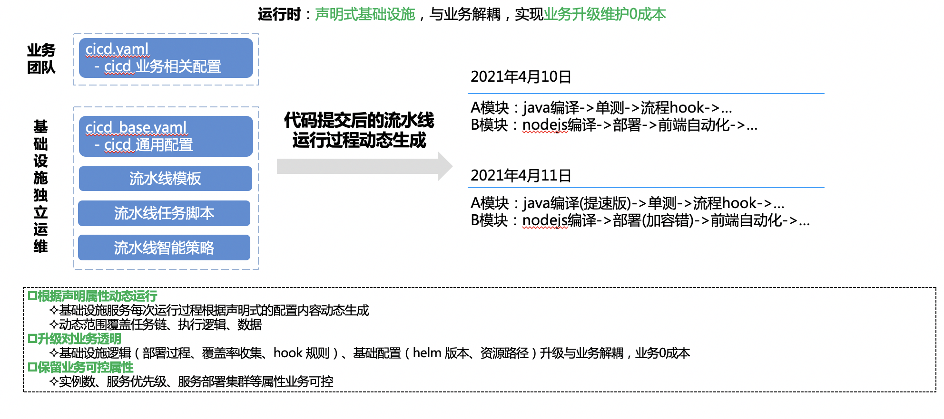
爱番番CI-声明式的基础设施能力

Slide 10
爱番番CI-智能化的流水线

Slide 11
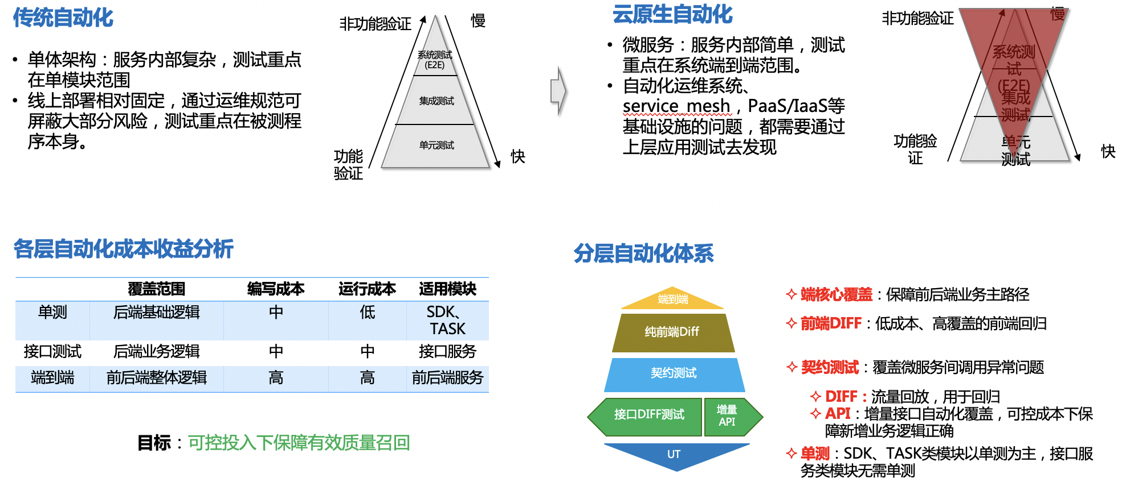
爱番番CI-自动化测试

Slide 12
全链路灰度方案：低成本的实现多套逻辑隔离环境
API测试-基于全链路灰度环境的流量DIFF回归
FGR是一个Kubernetes Operator，能够以Kubernetes CRD的形式定义全链路灰度发布的规则描述。基于声明式CRD会自动生成一整套灰度实例，不单单是部署实例级别的隔离，还包含基于ServiceMesh的流量隔离。
不同的分支对应着不同的feature
通过流量染色+流量规则路由的方式，使得不同分支拥有逻辑上隔离的环境

Slide 13
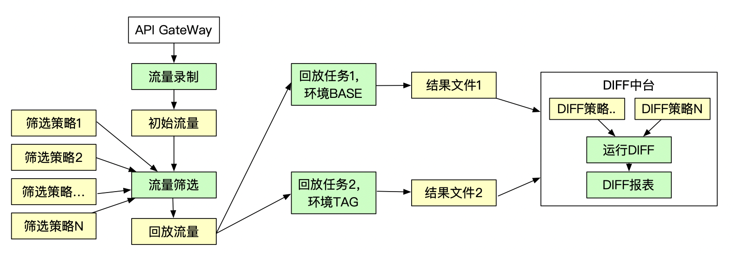
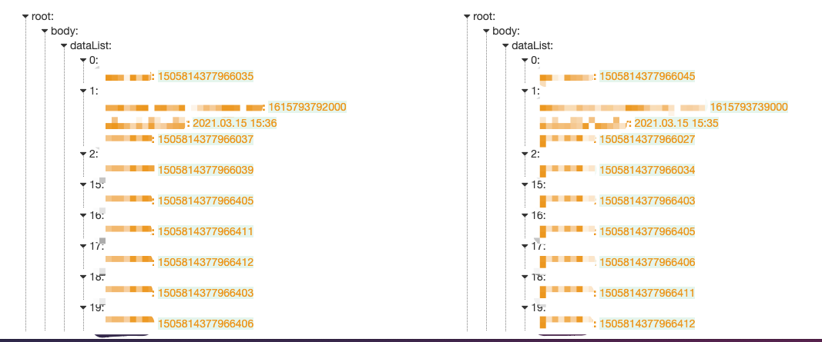
API测试-基于全链路灰度环境的流量DIFF回归
流量DIFF自动化：同一流量在不同链路环境回放，并对结果diff来进行回归测试
方案
效果
基于流量回放的接口diff，最大限度的覆盖线上用户真实场景
全流程自动化，无人工参与
配置化的流量筛选策略和diff策略接入，便于扩展优化
分布式任务运行，支持大批量并发

Slide 14
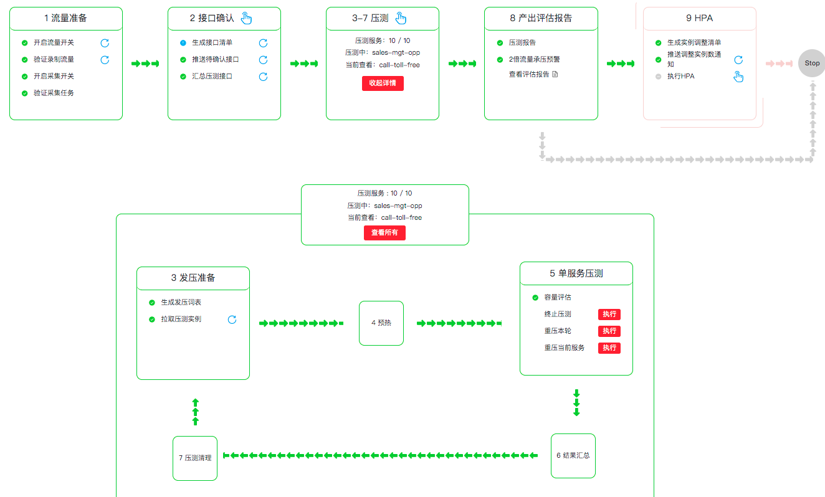
自动化容量评估—全流程示意

Slide 15
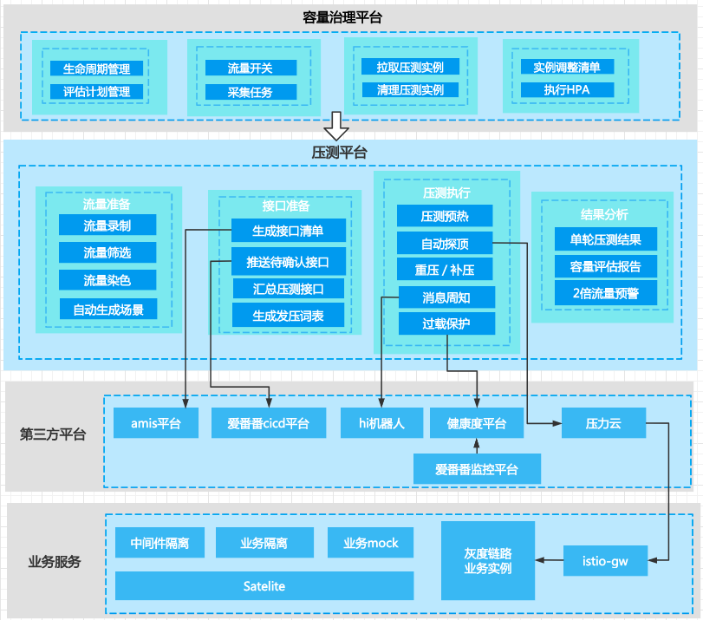
自动化容量评估-框架图

Slide 16
爱番番CD-多平台的部署与发布引擎
基于云原生构建多平台的部署与发布引擎
特点：
无缝集成CICD，实现高度标准化
100+应用45分发布完成
多种部署策略

Slide 17
爱番番CD-发布剧本生成

Slide 18
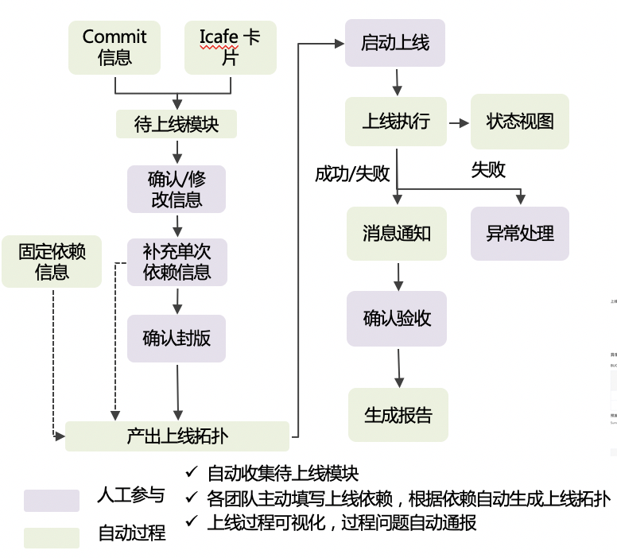
爱番番CD-一键发布

Slide 19
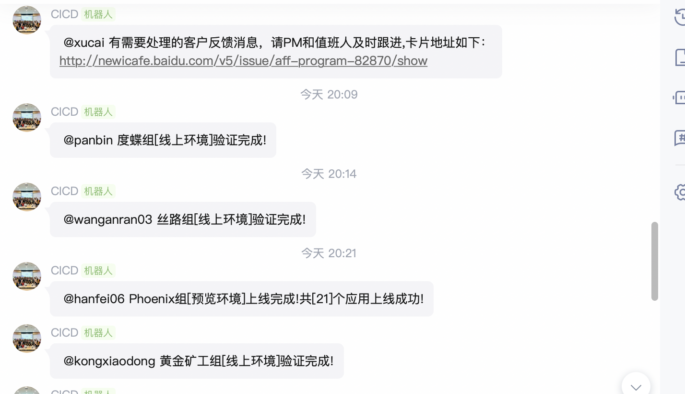
爱番番-机器人工具
建设如流机器人秘书，及时提醒团队待办事项：
流程提醒
上线过程通报
待办处理问题通报
异常提醒

Slide 20
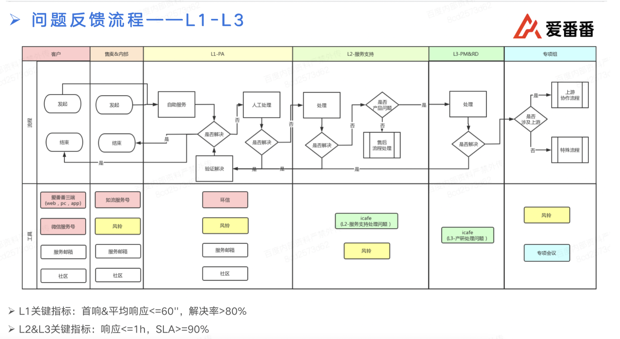
http://wiki.baidu.com/pages/viewpage.action?pageId=1398409950

Slide 21
